Slide 1

Registrar la oferta horaria de los cursos
Instructivo
Universidad señor de SIPAN
Julio, 2026

Slide 2
Registrar la oferta horaria de los cursos
01 | Overview
02 | Configuraciones
03 | Registrar la oferta horaria de los cursos
04 | Resumen

Slide 3
Overview
Registrar la oferta horaria de los cursos

Slide 4

Overview: Mapa de capacidades
Gestionar persona natural

Slide 5
Overview: Capacidad Operativa Gestionar la Programación Académica
Registrar la oferta horaria de los cursos
Programación Académica
Gestión de cursos(planta Física)

Slide 6
Overview: Gestión de la programación Académica
Copiar oferta horaria de los cursos de un periodo anterior
Comprende el conjunto de actividades que realiza la institución para organizar y administrar la programación académica de cada periodo. Incluye la asignación de espacios físicos destinados a clases, laboratorios, conferencias, seminarios, exámenes y otras actividades académicas, así como la coordinación operativa necesaria para garantizar que dichos recursos estén disponibles y correctamente programados:
Características básicas: Determinar campus de impartición, fechas de inicio y finalización, modalidad (presencial, virtual, híbrida) y demás atributos relevantes.
Cupos disponibles: Establecer el número máximo de estudiantes que podrán inscribirse en cada sección.
Días y horarios: Configurar el calendario semanal de clases, especificando franjas horarias y frecuencia.
Prerrequisitos: Señalar los cursos o conocimientos previos necesarios para la inscripción.
Correquisitos: Indicar los cursos que deben ser inscritos simultáneamente.
Restricciones de inscripción: Establecer limitaciones específicas a nivel de sección (por ejemplo, programas académicos autorizados, niveles de avance).
Secciones ligadas y listas cruzadas: Configurar vínculos entre secciones que comparten contenidos o que se ofertan de manera conjunta.

Slide 7

Overview: Registrar la oferta horaria de los cursos
Registrar la oferta horaria de los cursos
Todo LAC

Slide 8
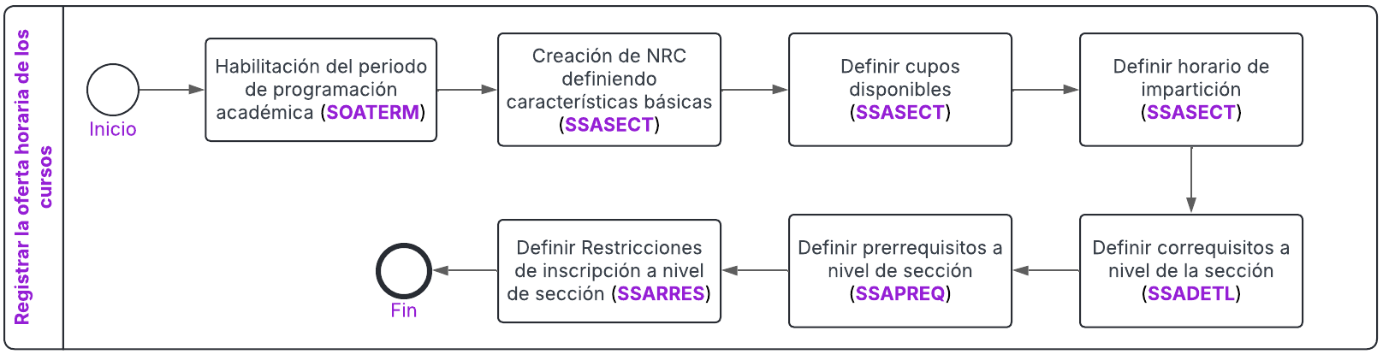
Registrar la oferta horaria de los cursos
Overview: Registrar la oferta horaria de los cursos

Slide 9
Overview: Registrar la oferta horaria de los cursos
Registrar la oferta horaria de los cursos
La creación de secciones de cursos en un periodo académico implica:
Definición de características básicas: Campus de impartición, fechas de inicio y finalización, horarios, modalidad, así como prerrequisitos, correquisitos y/o restricciones de inscripción.
Identificación mediante NRC: Cada sección se representa por un NRC (Número de Referencia de Curso), valor único dentro del periodo académico que permite identificar la programación de una asignatura específica.
Creación en SSASECT: Los NRC se generan en el módulo SSASECT, tomando parámetros preestablecidos desde la configuración del catálogo de cursos. Dichos parámetros pueden ser ajustados en caso de requerirse.
Dependencia del catálogo: Los NRC se programan con base en las características vigentes de la asignatura al momento de crear la sección. Si se realizan modificaciones posteriores en el catálogo, los NRC ya programados no se ajustarán automáticamente.

Slide 10
Definiciones

Slide 11
Periodo académico
Corresponde a un lapso durante el cual la institución realiza diferentes actividades académicas, como admisión, inscripción de cursos (matrícula), ingreso de calificaciones, ingreso de asistencia, procesos de graduación y procesos financieros.
Parte de periodo
Registrar la Oferta horaria de los cursos
Permite definir rangos de fechas específicos para grupos de cursos dentro del mismo periodo. Cada parte de periodo va a tener sus propias fecha de inicio de clase y fin de clases, adición y retiro de cursos, ingreso de calificaciones
Definiciones
Sección o NRC
Una sección es la impartición de un curso en un periodo académico, en un determinado horario, por uno o más profesores. En Banner, a menudo se refiere a una sección como “un NRC” ya que cada sección tiene un Número de Referencia de Curso único en el periodo académico..

Slide 12
Secciones ligadas
Refiere a secciones del mismo curso que deben ser tomadas en conjunto, por ejemplo, un curso que tiene una sección teórica y una sección de laboratorio. Un estudiante que inscribe una sección teórica también debe inscribir una sección de laboratorio, o viceversa.
Lista cruzada
Registrar la Oferta horaria de los cursos
Refiere a secciones de cursos distintos que se imparten en conjunto, generalmente porque cubren una materia similar. Por ejemplo, se dicta “Introducción a la Informática” de Ingeniería Civil y “Fundamentos de Programación” de Ingeniería Informática en un mismo salón y por un mismo profesor.
Definiciones

Slide 13
CONFIGURACIONES
Registrar la oferta horaria de los cursos

Slide 14
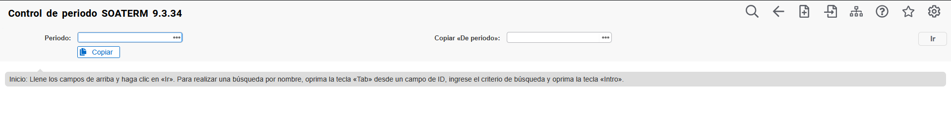
Configuración: SOATERM Control de periodo
Registrar la oferta horaria de los cursos
1
2
La página SOATERM se utiliza para la configuración general de un período específico, abordando diferentes procesos. En este instructivo solo se abordarán las configuraciones correspondientes al proceso de Programación Académica:
Ingrese o seleccione el código del período para el cual realizará la configuración.
Presione el botón “Ir”.

Slide 15
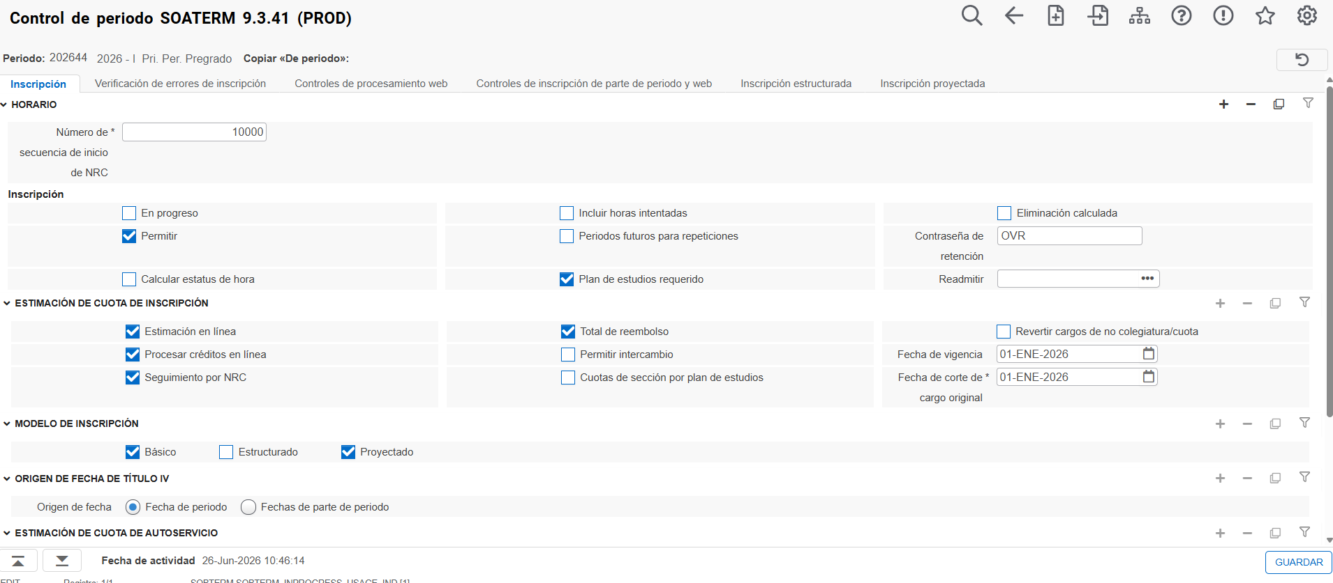
Configuración: SOATERM Control de periodo
Registrar la oferta horaria de los cursos
3
En la primera pestaña de SOATERM (Inscripción) se debe definir cuál será el número secuencia inicial con el cual se programaría el primer NRC del periodo académico. Esta numeración va cambiando a medida que en Banner se va programando uno a uno el NRC. Para la Universidad el número de inicio para cada periodo académico es 10000.
Guarde la información ingresada.
4

Slide 16
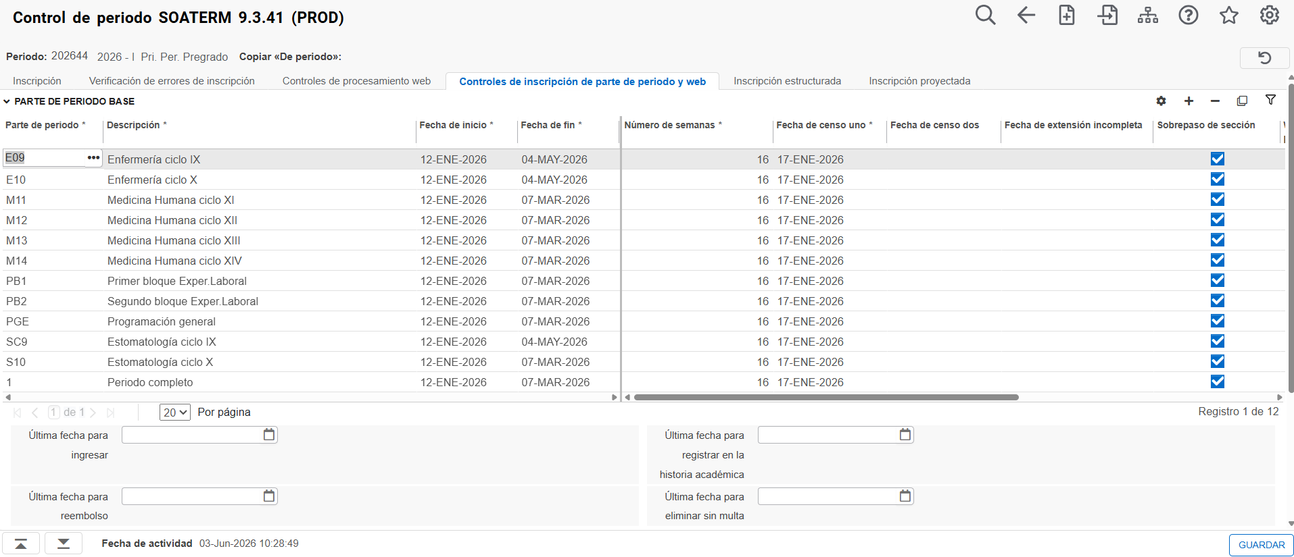
Configuración: SOATERM Control de periodo
Registrar la oferta horaria de los cursos
5
6
7
8
9
En la pestaña Controles de inscripción de parte de período y web se deben definir las partes de periodo que estarían disponibles en el periodo para la programación académica.
Seleccione o ingrese el código de la parte de período que estará disponible en el período para programar asignaturas. Recuerde que las partes de período corresponden a la oferta de las asignaturas o secciones que se programarán.
  Es obligatorio programar la parte de período 1 en cada período, además de las parte de período propias de la institución.
Ingrese las fechas de inicio y fin que correspondan a cada parte de período para la programación de clases de esta.
Ingrese el número de semanas que comprende la parte de período.
Ingrese la “fecha de censo uno” ya que es obligatorio para el sistema. Esta fecha se refiere a un conteo de inscritos que se hará en esa fecha para las asignaturas programadas en la parte de período que corresponda.
En el caso en que se requiera que la programación académica pueda programar las asignaturas fuera del rango de tiempo definido en los campos ‘Fecha de inicio’ y ‘Fecha de fin’, la casilla ‘Sobrepaso de sección’ debiera estar activa.
Guarde la información ingresada.
Para insertar los registros nuevos de partes de periodos, se requiere dar clic al botón ‘+’
10

Slide 17
REGISTRAR LA OFERTA HORARIA DE LOS CURSOS
Registrar la oferta horaria de los cursos

Slide 18
Programación de una Asignatura (NRC)
Registrar la oferta horaria de los cursos

Slide 19
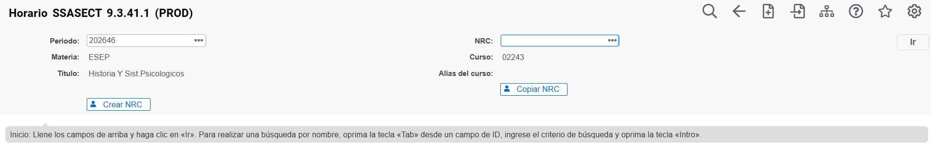
Programar NRC (SSASECT)
Registrar la oferta horaria de los cursos
1
2
Para crear un nuevo NRC en la programación académica, se requiere acceder a la página SSASECT y seguir los siguientes pasos:
Ingresar periodo académico
Presionar el botón “Crear NRC”
Si no está creando un NRC si no consultando o desea modificar uno ya creado, debe ingresar el número de NRC en el campo correspondiente y presionar el botón “Ir”.

Slide 20
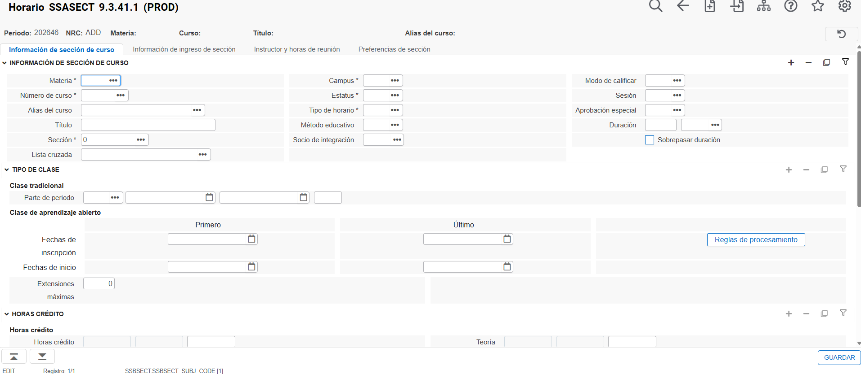
Programar NRC (SSASECT)
Registrar la oferta horaria de los cursos
Al ingresar al bloque de Información de Sección de curso, se visualizan una serie de campos en blanco, en particular de momento de creación de un NRC por lo cual el campo en la sección superior se mantiene con el valor ‘ADD’. Una vez el NRC sea creado, dicho campo adquiriría el valor del número secuencial indicado en SOATERM.

Slide 21
Programar NRC (SSASECT)
Registrar la oferta horaria de los cursos
3
5
6
4
Ingrese en los campos Materia y Número de curso el identificador de la asignatura para la cual desea programar el NRC.
Al ingresar los valores, se despliega el Título de la asignatura, según corresponda en el Catálogo de cursos.
‘Sección’: identificador único a definir considerando que su valor no debe encontrarse ya utilizado para el mismo periodo, materia y curso.
En la Universidad se ha definido que la sección será un identificador Alfábetico (A) que identificará los NRC de un ciclo y paralelo o grupo.
Ingrese o seleccione el Campus en el que se impartirá la sección que se está creando.
Ingrese el estatus de la sección que se está creando.
Solamente en los NRC con estatus Activo se podrán inscribir los estudiantes.

Slide 22
Programar NRC (SSASECT)
Registrar la oferta horaria de los cursos
9
10
7
8
Ingrese el Tipo de horario que corresponde a la sección que se está creando. Estos valores vienen definidos según el Catálogo de cursos. Si la asignatura tiene más de un tipo de horario, seleccione el principal de la asignatura.
En el campo Método educativo se desplegará el método que corresponda al tipo de horario según lo establecido en el catálogo de cursos.
Ingrese o seleccione el Modo de calificar de la sección. Los posibles valores han sido definidos desde el Catálogo de cursos. Es un campo obligatorio.
Ingrese la sesión o jornada en la que se imparte la sección que se está creando.

Slide 23
Programar NRC (SSASECT)
Registrar la oferta horaria de los cursos
11
13
Se requiere asignar al NRC una parte de periodo en la cual se dictará, Las opciones son aquellas que fueron definidas en la configuración de SOATERM.
Se debe corroborar que la cantidad de horas créditos y horas de cobro asociadas a dicho NRC sean los requeridos en la programación.
Desplace la página hacia abajo.
12

Slide 24
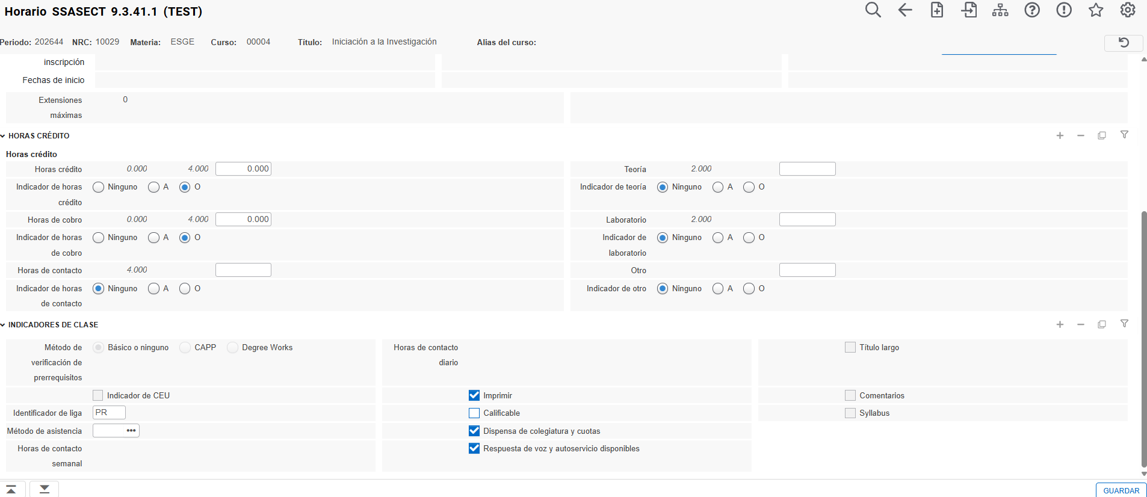
Programar NRC (SSASECT) – Tipo de horario TEORÍA
Registrar la oferta horaria de los cursos
Tipo de horario TEO
Verificar, si el NRC tendrá calificaciones, que esté activa la casilla Calificable.
Si el número de horas de cobro se van a incluir en el cobro. No marcar Dispensa de colegiatura y cuotas
Guardar la información
14
15
16

Slide 25
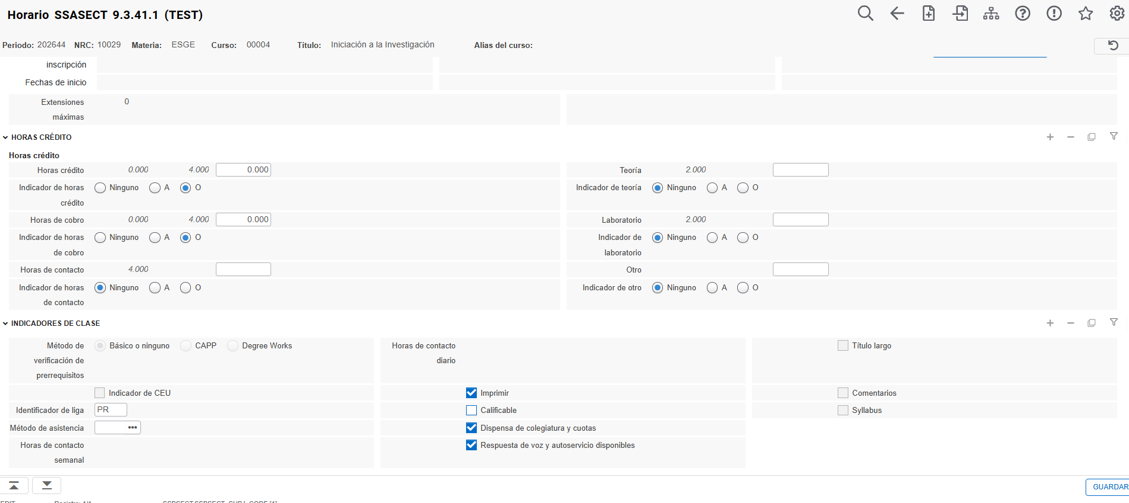
Programar NRC (SSASECT) Tipo de horario diferente a TEORÍA
Registrar la oferta horaria de los cursos
Se pueden modificar las horas de Crédito: para que no sume en el total de créditos inscritos por el estudiante
Se pueden modificar las horas de cobro para que no sume en el total de créditos a cobrar
IMPORTANTE: EL CURSO DEBE TENER CRÉDITOS VARIABLES EN SCACRSE.
17
18
17. Verificar, si el NRC tendrá calificaciones, Generalmente no se activa la casilla Calificable.
18. El número de horas de cobro NO se van a incluir en el cobro. Marcar Dispensa de colegiatura y cuotas
19. Guardar la información
19

Slide 26
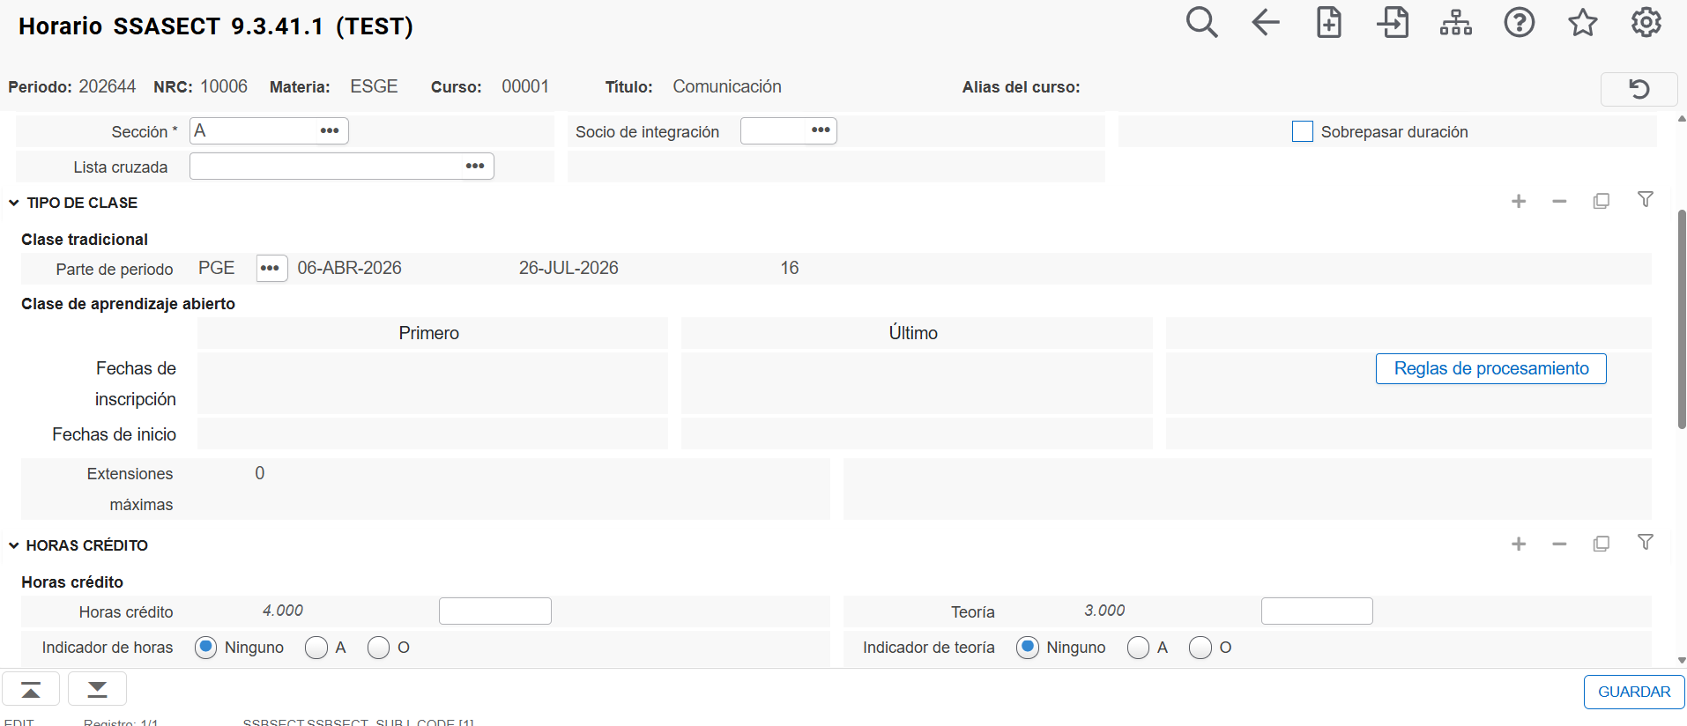
Programar NRC (SSASECT)
Registrar la oferta horaria de los cursos
Una vez la asignatura sea configurada, tras realizar el guardado de la configuración, se generará el valor único del NRC para el periodo académico en consideración.

Slide 27
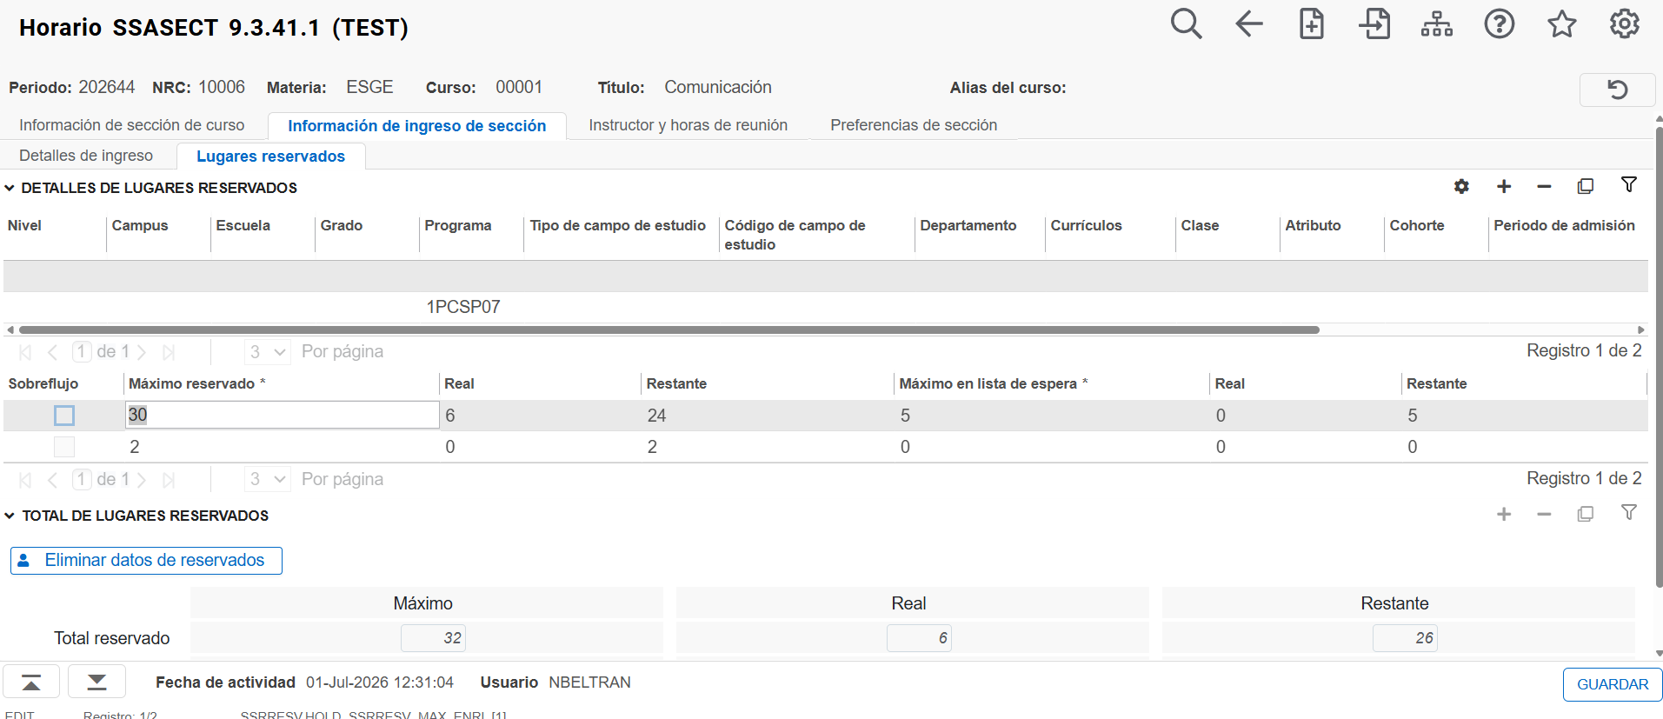
Programar NRC (SSASECT)
Registrar la oferta horaria de los cursos
16
En la pestaña Información de ingreso de sección, Subpestaña Detalles de Ingreso:
Ingresar cupos máximos para el NRC.
Guarde la información.
17

Slide 28
Programar NRC (SSASECT)
Registrar la oferta horaria de los cursos
18
19
18
19
En la pestaña Información de ingreso de sección, Subpestaña Lugares reservados:
Se debe iniciar con una regla “nula” que es obligatoria por el sistema. Esta regla implica que el cupo que se indique en el campo “Máximo reservado” es para cualquier estudiante de la institución. En el caso del ejemplo, el cupo de esa regla nula es cero (0).
Inserte un registro por cada regla que desee definir para los cupos reservados. Esto implica que la cantidad de alumnos indicada en el campo “Máximo reservado” es el cupo que tiene el NRC para cada regla que se defina. Puede definir cupos por: Nivel, Campus, Programa, Atributo, Cohorte, etc.
En el ejemplo, la regla resaltada en verde indica que el NRC tiene un cupo máximo de 2 cupos para los estudiantes del programa 1PCSP07 .
Guarde la información.
20

Slide 29
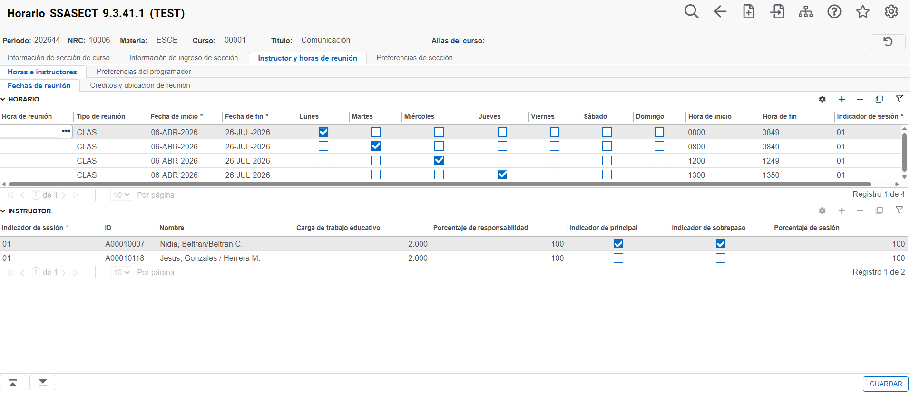
Programar NRC (SSASECT)
Registrar la oferta horaria de los cursos
22
23
21
En la pestaña Instructor y horas de reunión, Subpestaña Fechas de reunión, ingrese la siguiente información:
Defina la Hora de reunión que corresponda a la sesión. Puede hacer esto de dos maneras:
  Seleccionando de la tabla de horas de reunión los horarios predefinidos. De esta manera se llenan automáticamente el tipo de reunión (CLAS por defecto, pero puede ser modificada), fechas de inicio y fin y hora de inicio y fin (formato de 24 horas).
  Ingresando en los campos Tipo de reunión, fechas de inicio y fin y hora de inicio y fin (formato de 24 horas).
Seleccione los días de la semana que corresponden al horario definido para la sesión de clases.
En el campo Indicador de sesión, por defecto se muestra la sesión 01 siempre. Si el NRC va a ser dictado por más de un docente, en cada sesión que corresponda debe asignar un indicador diferente (02, 03, respectivamente) por cada docente que dicte la asignatura.
Guarde la información.
Las fechas de inicio y fin, inicialmente, son heredadas de la parte de período en la que se ha programado el NRC, pero éstas pueden ser modificadas en cada registro que se ingrese.
24

Slide 30
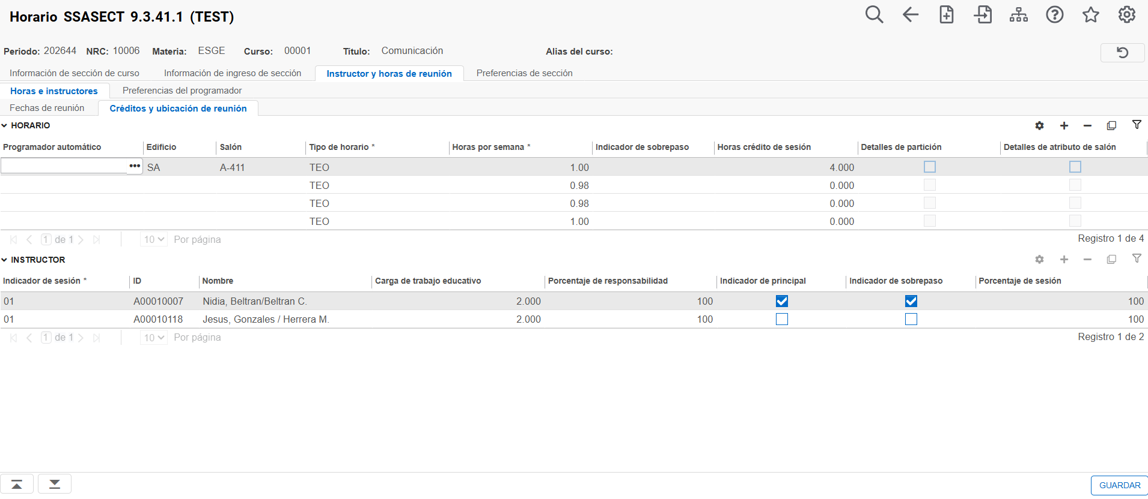
Programar NRC (SSASECT)
Registrar la oferta horaria de los cursos
26
27
25
En la pestaña Instructor y horas de reunión, Subpestaña Créditos y ubicación de reunión, se muestra la siguiente información:
En el campo Tipo de horario, se refleja el mismo tipo de horario que se ha declarado en la pestaña Información de sección de curso. Usted puede modificar el tipo de horario para la sesión que corresponda (si la asignatura tiene más de un tipo de horario asociado en el catálogo).
Según las horas que se cargan en el horario de cada sesión, el sistema muestra el cálculo automático de las horas por semana que tiene cada sesión. En Ellucian Student este cálculo se basa en una hora académica definida en SIATERM.
En la primera sesión se muestran los créditos de la asignatura.
Si agregó o modificó alguna información, guarde los cambios.
28

Slide 31
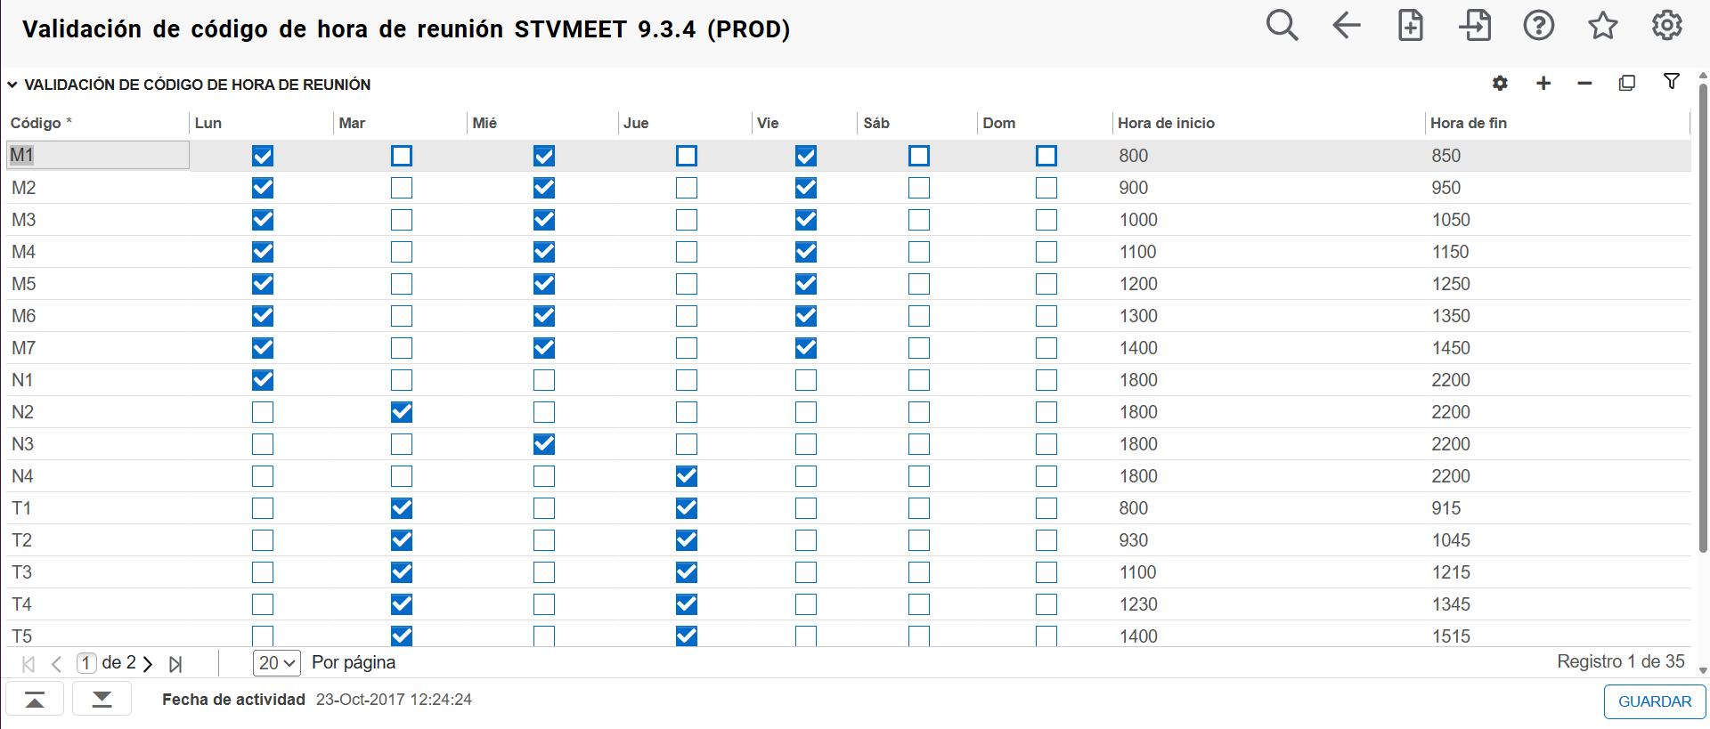
Programar NRC (SSASECT)
Registrar la oferta horaria de los cursos
El campo ‘Hora de Reunión’ corresponde a los módulos horarios que hayan sido predefinidos en la tabla de validación STVMEET.

Slide 32
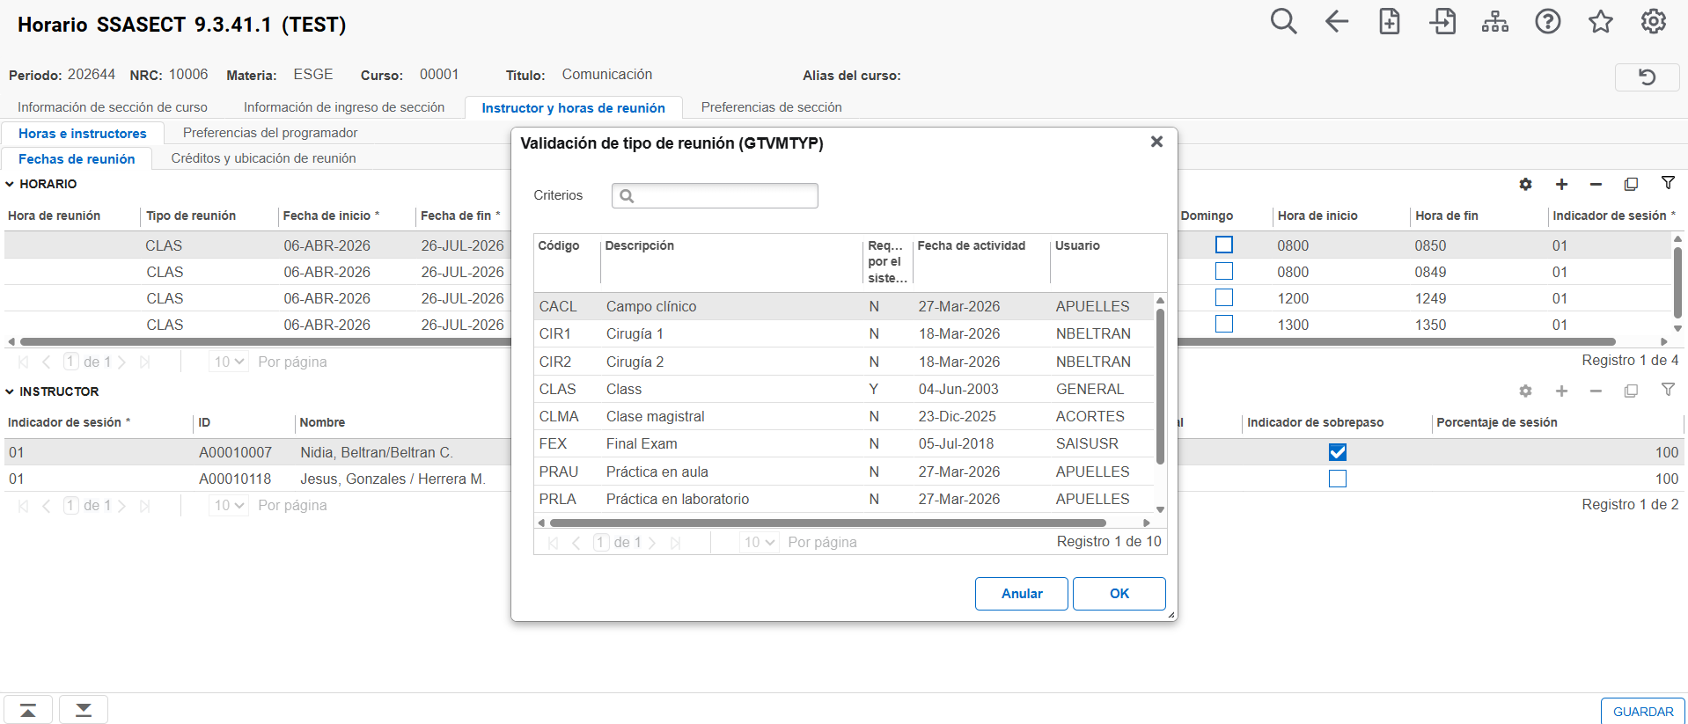
Programar NRC (SSASECT)
Registrar la oferta horaria de los cursos
El campo ‘Tipo de Reunión’ corresponde a las categorías que hayan sido establecidas en la tabla de validación GTVMTYP.

Slide 33
Detalles de horario del NRC
Registrar la oferta horaria de los cursos

Slide 34
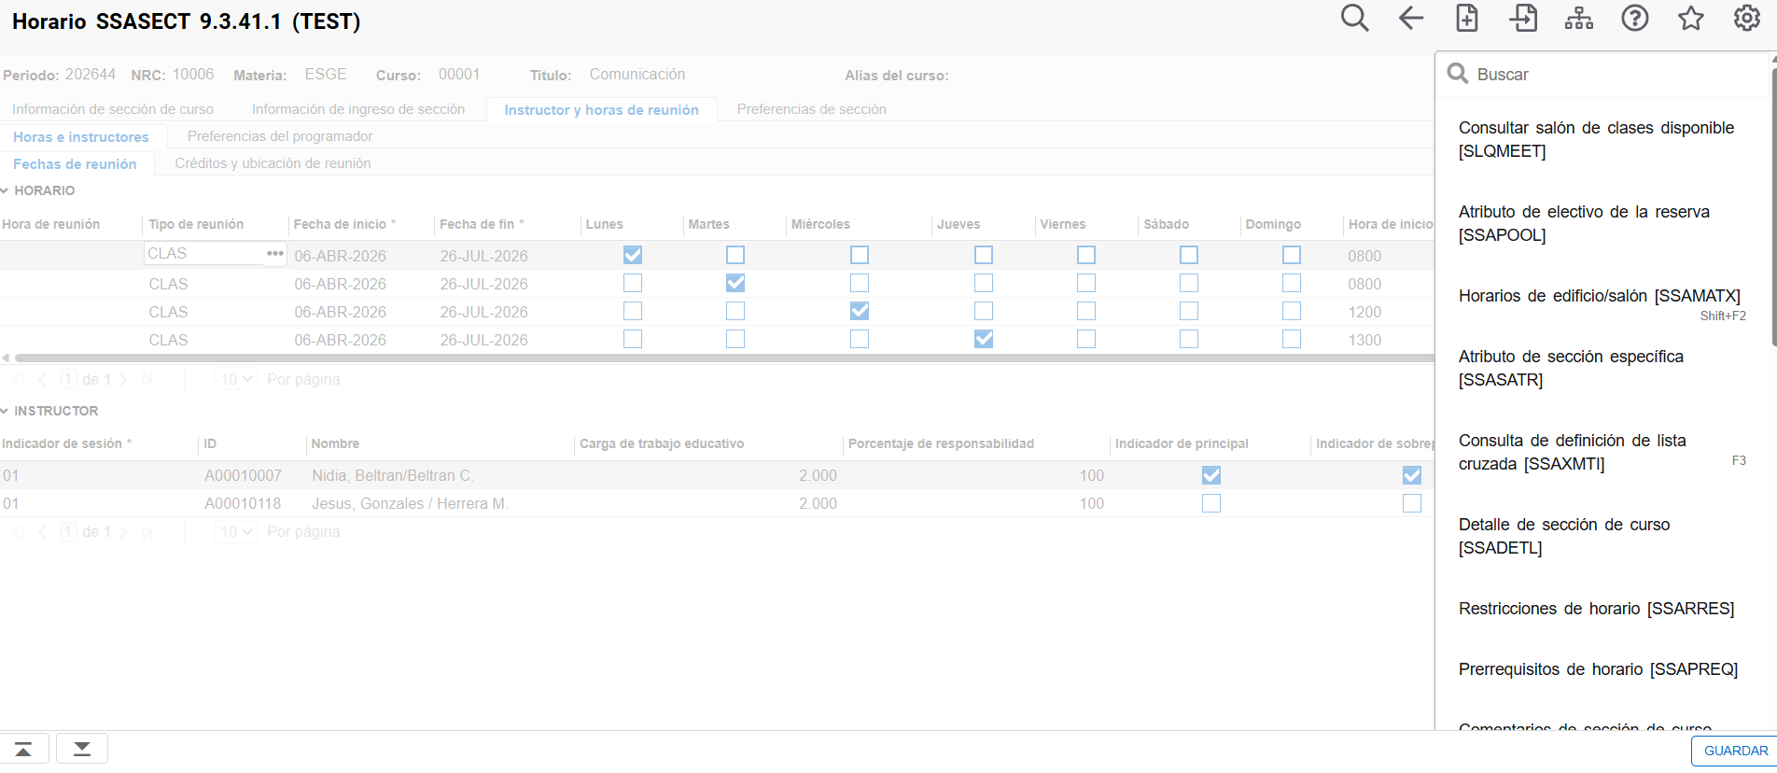
Detalle de horario (SSADETL)
Registrar la oferta horaria de los cursos
Una vez programado un NRC, se puede visualizar y complementar su información en SSADETL.
Puede ingresar en esta página desde la página principal de Experience o desde el Menú relacionado ubicado en la parte superior derecha de la página SSASECT.

Slide 35
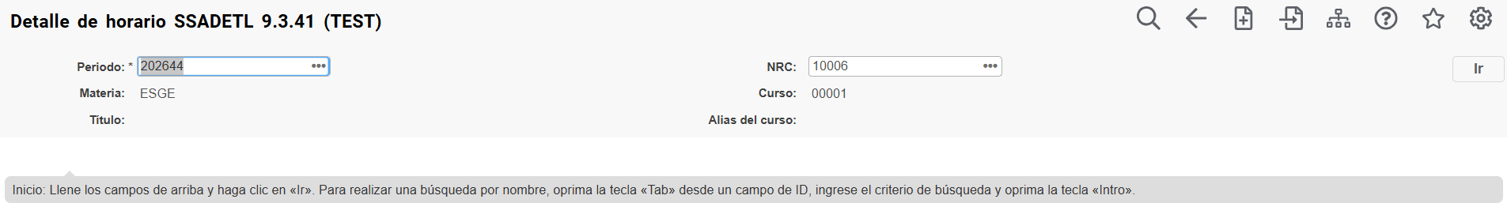
Detalle de horario (SSADETL)
Registrar la oferta horaria de los cursos
1
2
3
Toda vez en la página de Detalle de horario (SSADETL) ingrese la siguiente información:
Periodo Académico
NRC de la asignatura a configurar
Presione el botón “Ir”.
Si se accede desde el menú relacionado, el sistema, por defecto, trae el último NRC trabajado

Slide 36
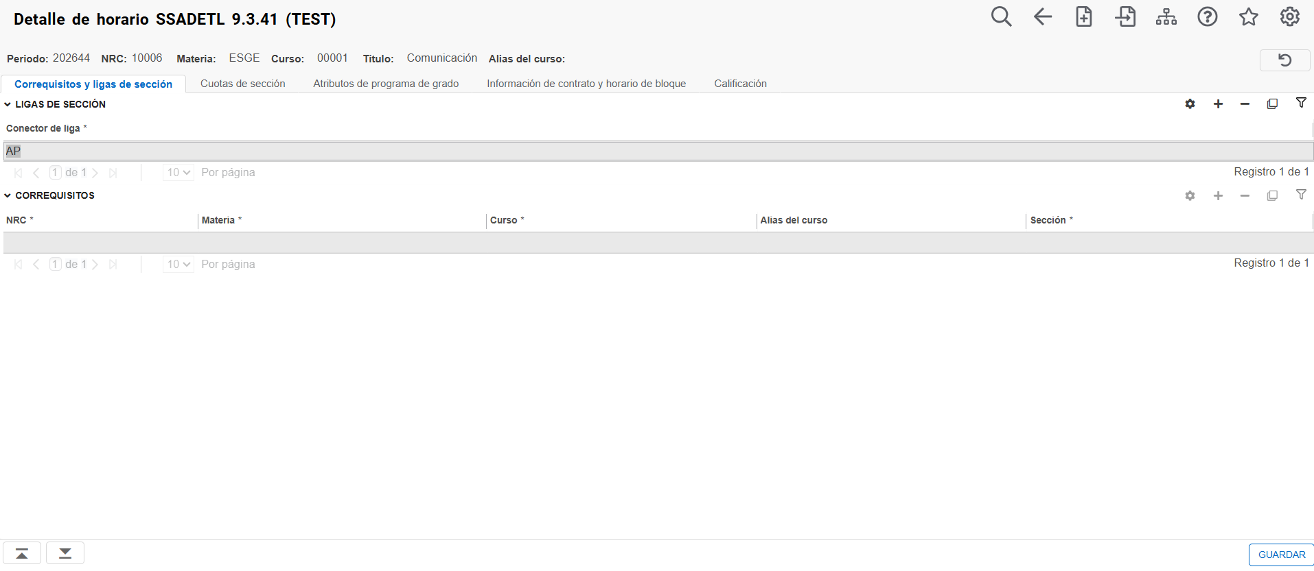
Detalle de horario (SSADETL)
Registrar la oferta horaria de los cursos
4
Las pestañas ‘Correquisitos y ligas de sección’ si se usan Ligas, se vinculan en está sección

Slide 37
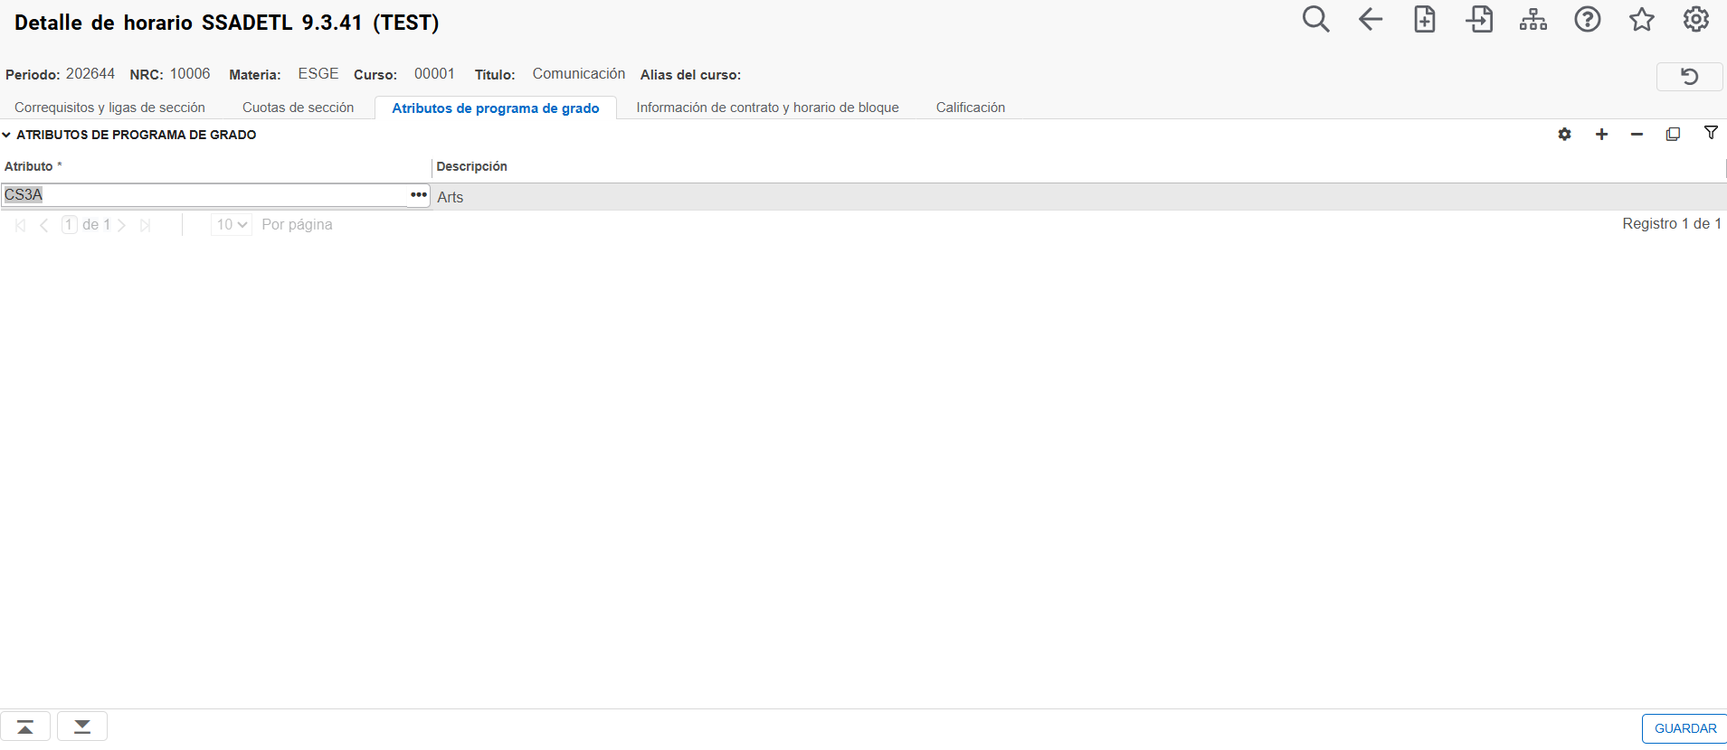
Detalle de horario (SSADETL)
Registrar la oferta horaria de los cursos
5
En la Pestaña Atributos de programa de grado, se heredan los atributos que la asignatura tiene definidas a nivel de catálogo.

Slide 38
Prerrequisitos del NRC
Registrar la oferta horaria de los cursos

Slide 39
Prerrequisitos de horario (SSAPREQ)
Registrar la oferta horaria de los cursos
Una vez programado un NRC, se puede visualizar y complementar los registros de prerrequisitos en SSAPREQ.
Puede ingresar en esta página desde la página principal de Experience o desde el Menú relacionado ubicado en la parte superior derecha de la página SSASECT.

Slide 40
Prerrequisitos de horario (SSAPREQ)
Registrar la oferta horaria de los cursos
1
2
3
Toda vez en la página de Prerrequisitos de horario (SSAPREQ) ingrese la siguiente información:
Periodo Académico
NRC de la asignatura a configurar
Presione el botón “Ir”.
Si se accede desde el menú relacionado, el sistema, por defecto, trae el último NRC trabajado

Slide 41
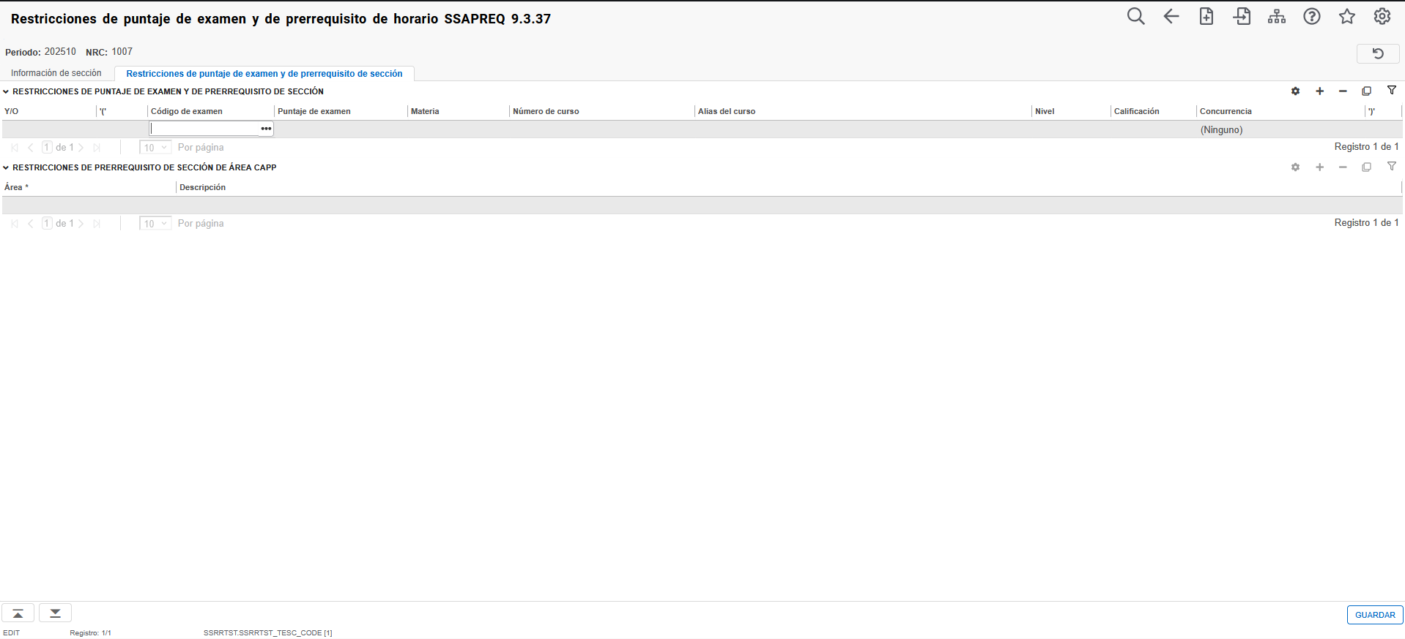
Configuración: SSAPREQ Prerrequisito de horario y restricciones de puntaje de examen
Registrar la oferta horaria de los cursos
Los registros de prerrequisitos del NRC son mostrados en la pestaña ‘Restricciones de puntaje de examen y de prerrequisitos de sección’ siendo los registros heredados de lo que fuera la configuración de catálogo de curso (SCAPREQ) de la asignatura, pudiendo ser modificados en caso de ser requeridos usando las opciones de Insertar, Eliminar o Copiar

Slide 42
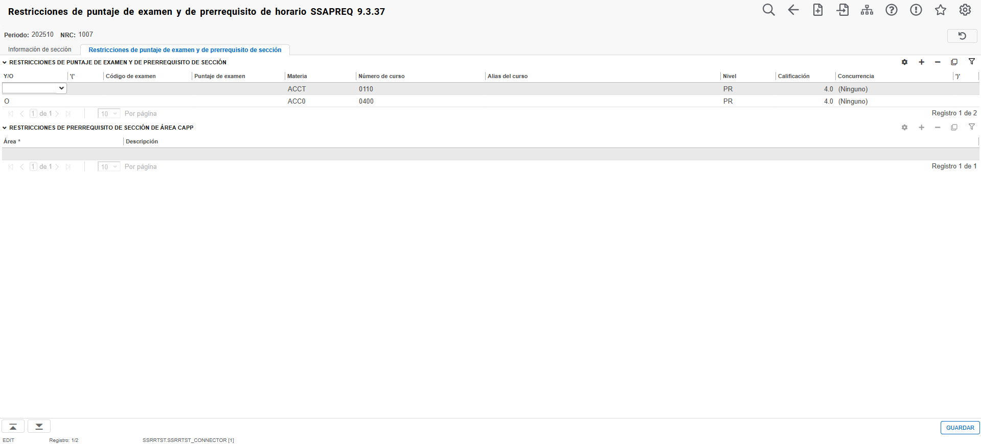
Prerrequisitos de horario (SSAPREQ)
Registrar la oferta horaria de los cursos
4
Los registros de prerrequisitos pueden ser modificados a nivel de NRC en caso de que se requiera, en la imagen:
Se realiza la inserción de un nuevo prerrequisito para este NRC, manteniendo las lógicas de conjuntos asociadas a los campos ‘Y/O’, ‘(‘ y ‘)’. Lo que para la imagen se interpretaría, que como prerrequisitos de la asignatura DER0 0106 programada en el NRC 1007 el estudiante debe haber aprobado ACCT 0110 o ACC0 0400.
Guarde la información ingresada.
5

Slide 43
Restricciones de horario
Registrar la oferta horaria de los cursos

Slide 44
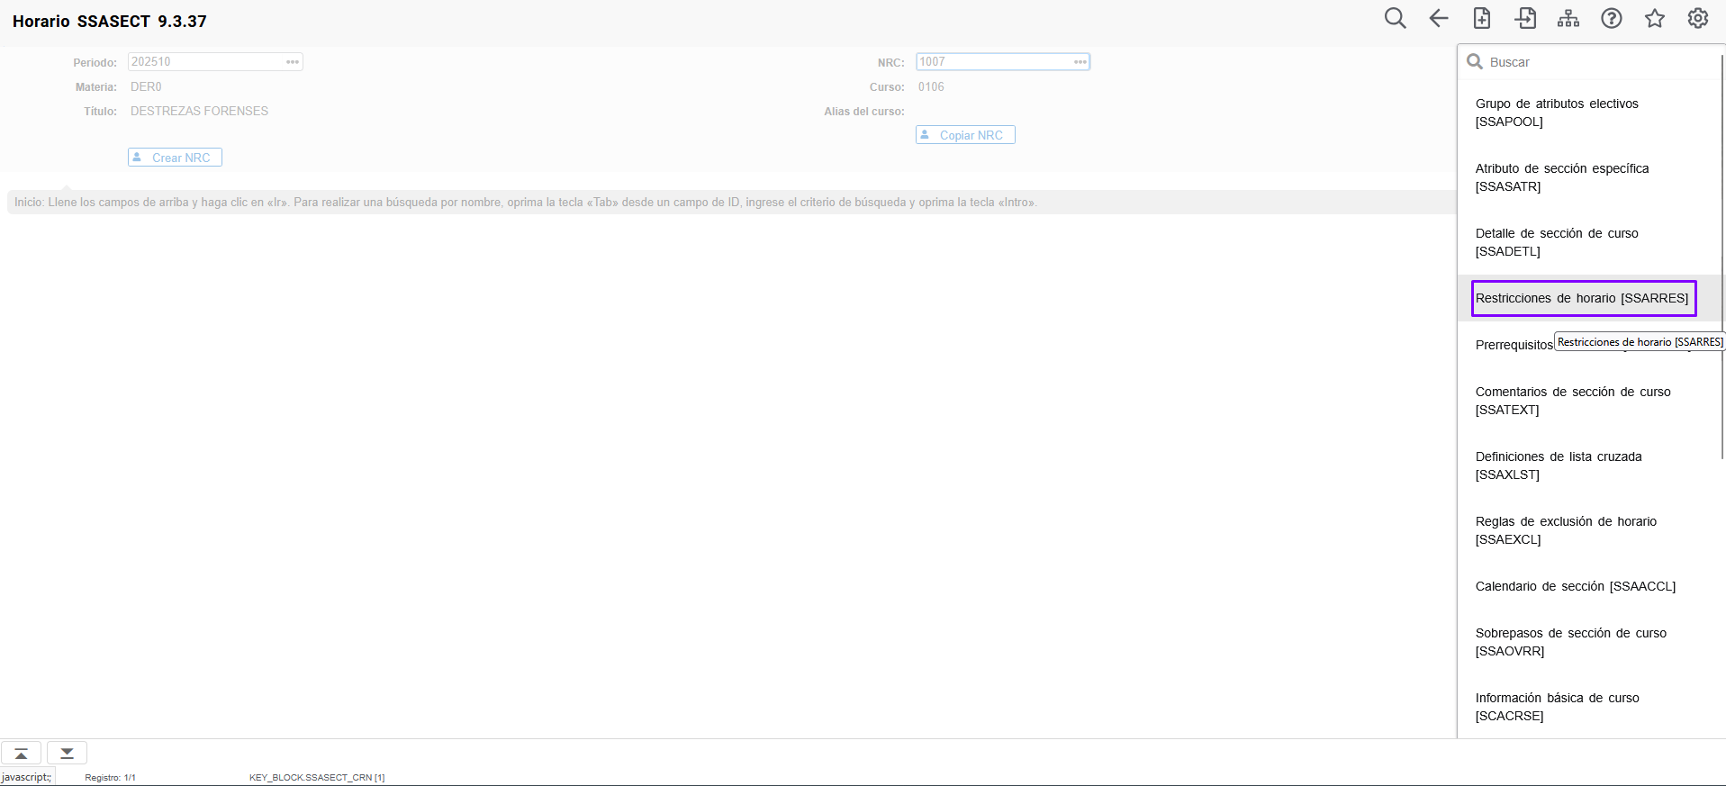
Restricciones de horario (SSARRES)
Registrar la oferta horaria de los cursos
Una vez programado un NRC, se puede visualizar y complementar los registros de restricciones en SSARRES.
Puede ingresar en esta página desde la página principal de Experience o desde el Menú relacionado ubicado en la parte superior derecha de la página SSASECT.

Slide 45
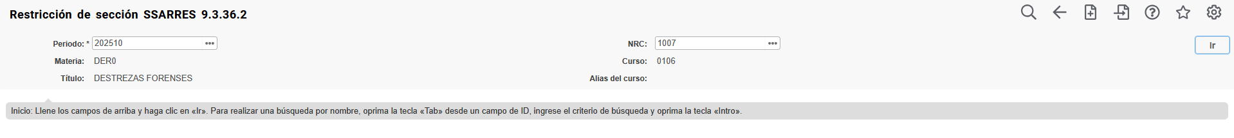
Prerrequisitos de horario (SSAPREQ)
Registrar la oferta horaria de los cursos
1
2
3
Toda vez en la página de Prerrequisitos de horario (SSAPREQ) ingrese la siguiente información:
Periodo Académico
NRC de la asignatura a configurar
Presione el botón “Ir”.
Si se accede desde el menú relacionado, el sistema, por defecto, trae el último NRC trabajado

Slide 46
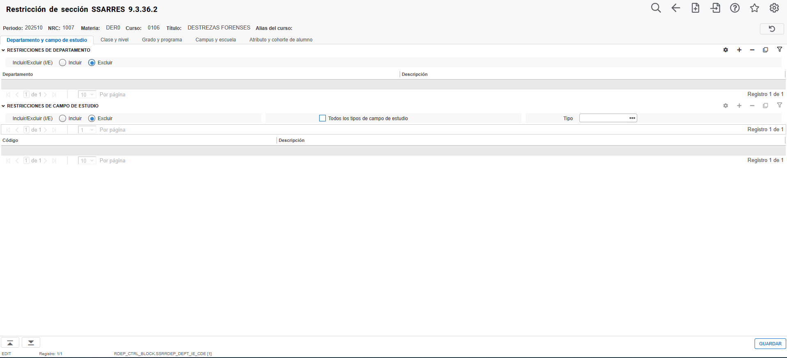
Restricciones de horario (SSARRES)
Registrar la oferta horaria de los cursos
Los registros de restricciones que se encuentren asociados a esta sección (SSARRES) corresponderán a aquellos registros heredados de lo que fuera la configuración de catálogo de curso (SCARRES) de la asignatura, pudiendo ser modificados en esta página administrativa si fuera necesario.
Se pueden añadir restricciones por Nivel, Programa, Campus, Atributo y Cohorte, para permitir o restringir la inscripción de los estudiantes en el NRC

Slide 47
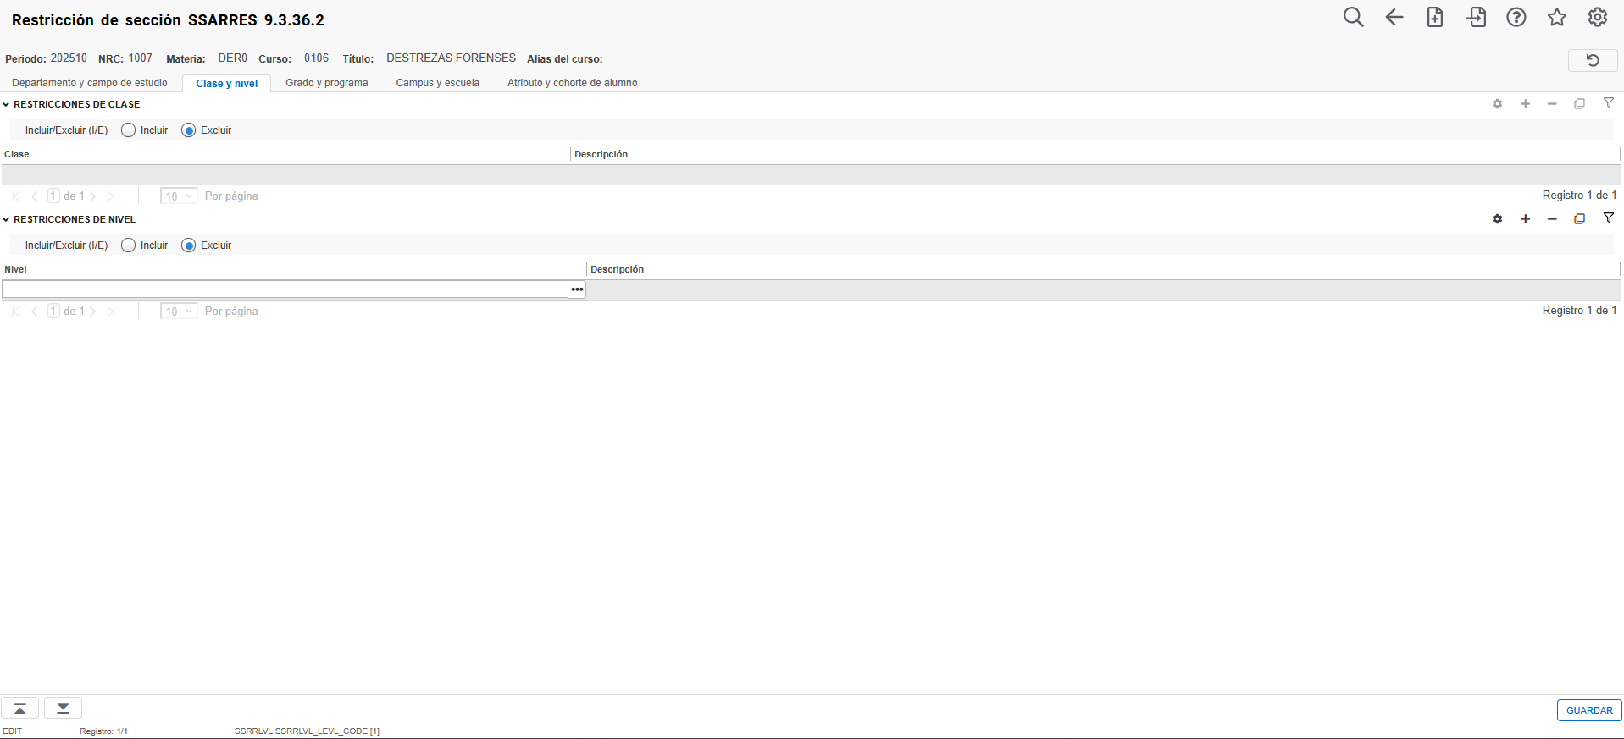
Restricciones de horario (SSARRES)
Registrar la oferta horaria de los cursos
4
5
En la pestaña Clase y Nivel, se ingresa la restricción de Nivel del NRC:
Defina el criterio de Restricción:
  Incluir (solo los estudiantes que tengan el o los niveles que se definan podrán inscribir el NRC)
  Excluir (todos los estudiantes, excepto aquellos que tengan el o los niveles definidos, podrán inscribir el NRC)
Seleccione o ingrese el código de Nivel que desea definir para la restricción de inscripción del NRC.
Guarde la información que ha ingresado, si aplica.
Para ingresar o eliminar niveles ya ingresados, puede utilizar los símbolos + y – ubicados en la parte superior del apartado de Restricciones de Nivel.
6

Slide 48
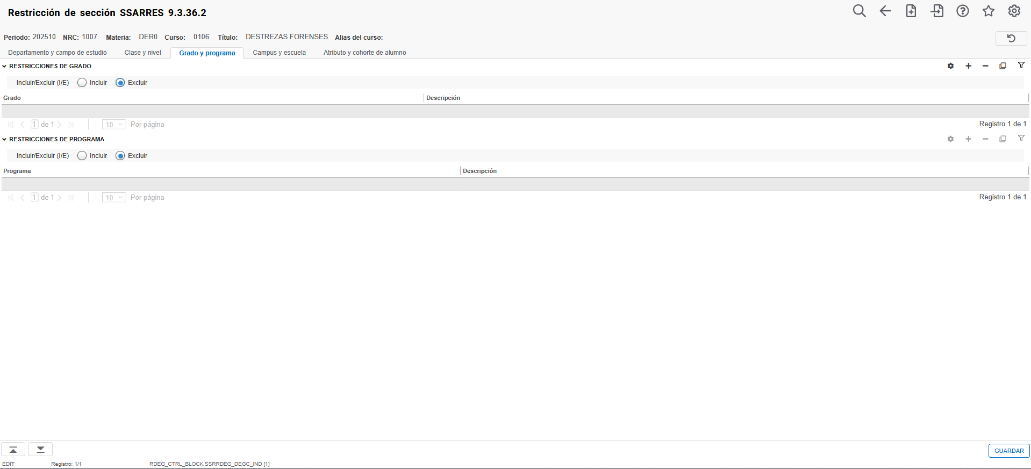
Restricciones de horario (SSARRES)
Registrar la oferta horaria de los cursos
7
8
En la pestaña Grado y Programa, se ingresa la restricción de Programa del NRC:
Defina el criterio de Restricción:
  Incluir (solo los estudiantes que cursen el o los programas que se definan podrán inscribir el NRC)
  Excluir (todos los estudiantes, excepto aquellos que cursen el o los programas definidos, podrán inscribir el NRC)
Seleccione o ingrese el código de Programa que desea definir para la restricción de inscripción del NRC.
Guarde la información que ha ingresado, si aplica.
Para ingresar o eliminar niveles ya ingresados, puede utilizar los símbolos + y – ubicados en la parte superior del apartado de Restricciones de Programa.
9

Slide 49
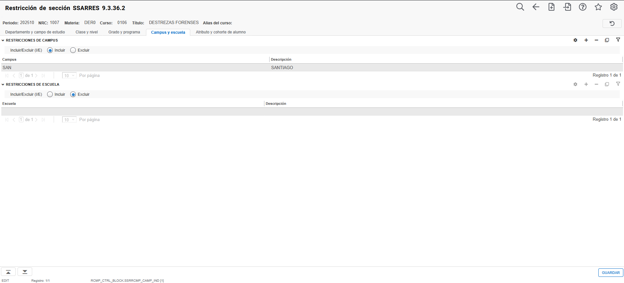
Restricciones de horario (SSARRES)
Registrar la oferta horaria de los cursos
10
11
En la pestaña Campus, se ingresa la restricción de Sede del NRC:
Defina el criterio de Restricción:
  Incluir (solo los estudiantes que tengan el o los campus que se definan podrán inscribir el NRC)
  Excluir (todos los estudiantes, excepto aquellos que tengan el o los campus definidos, podrán inscribir el NRC)
Seleccione o ingrese el código de Campus que desea definir para la restricción de inscripción del NRC.
Guarde la información que ha ingresado, si aplica.
Para ingresar o eliminar niveles ya ingresados, puede utilizar los símbolos + y – ubicados en la parte superior del apartado de Restricciones de Campus.
12

Slide 50
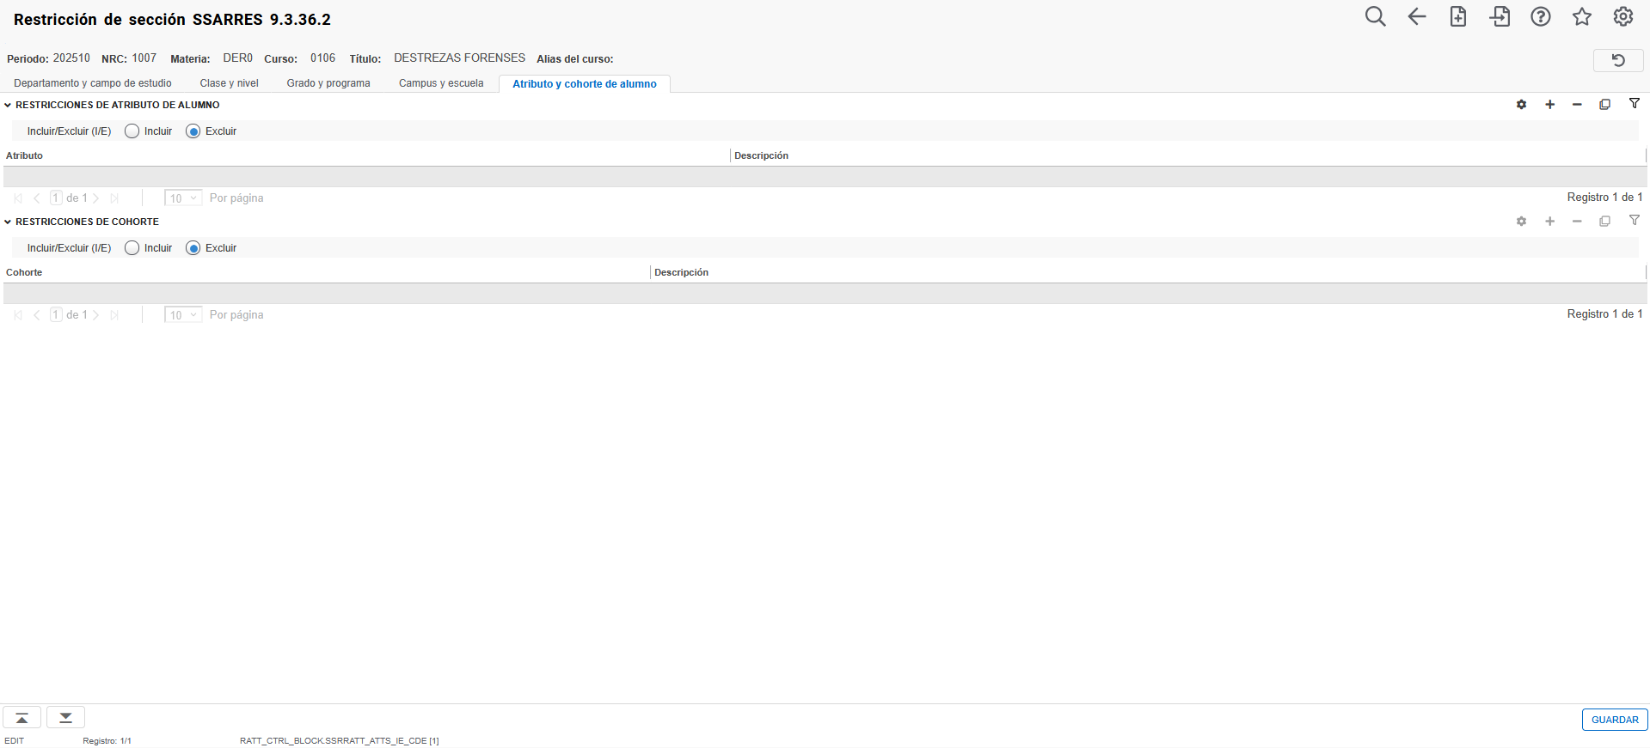
Restricciones de horario (SSARRES)
Registrar la oferta horaria de los cursos
13
14
En la pestaña Atributo y Cohorte, se ingresa las restricciones de Atributo y Cohorte del NRC:
Atributo de alumno:
Defina el criterio de Restricción:
  Incluir (solo los estudiantes que tengan el o los atributos que se definan podrán inscribir el NRC)
  Excluir (todos los estudiantes, excepto aquellos que tengan el o los atributos definidos, podrán inscribir el NRC)
Seleccione o ingrese el código de Atributo que desea definir para la restricción de inscripción del NRC.
Guarde la información que ha ingresado, si aplica.
Para ingresar o eliminar niveles ya ingresados, puede utilizar los símbolos + y – ubicados en la parte superior del apartado de Restricciones de Atributo de alumno.
15

Slide 51
Restricciones de horario (SSARRES)
Registrar la oferta horaria de los cursos
16
17
En la pestaña Atributo y Cohorte, se ingresa las restricciones de Atributo y Cohorte del NRC:
Cohorte:
Defina el criterio de Restricción:
  Incluir (solo los estudiantes que tengan asociada la o las cohortes que se definan podrán inscribir el NRC)
  Excluir (todos los estudiantes, excepto aquellos que tengan asociada la o las cohortes definidas, podrán inscribir el NRC)
Seleccione o ingrese el código de Cohorte que desea definir para la restricción de inscripción del NRC.
Guarde la información que ha ingresado, si aplica.
Para ingresar o eliminar niveles ya ingresados, puede utilizar los símbolos + y – ubicados en la parte superior del apartado de Restricciones de Cohorte.
18

Slide 52
RESUMEN
Registrar la oferta horaria de los cursos

Slide 53
RESUMEN
Registrar la oferta horaria de los cursos
Banner permite la programación académica (SSASECT) de las asignaturas que hayan sido definidas en el catálogo de curso (SCACRSE)
La programación académica (SSASECT) permite definir la capacidad de las secciones, fechas y horarios de cada sesión programada, ubicación donde se desarrollaría cada sesión, entre otras variables más.
Adicionalmente, se pueden ajustar características heredadas desde el catálogo de cursos de las asignaturas, pudiendo ajustar la información de detalle de la asignatura (SSADETL), prerrequisitos (SSAPREQ) y restricciones (SSARRES).

Slide 54
MUCHAS GRACIAS
Nidia Beltran
nidia.beltran@ellucian.com

